Slide 1
超萌小動物
解說員：亮妍

Slide 2

石虎
瀕臨絕種保育類野生動物
石虎耳背的白斑是與家貓分辨的特徵之一。
石虎是小型囓齒類的天敵，對森林及農作物具有保護作用，可惜在棲息地破壞及獵捕壓力下，數量已極為稀少。

Slide 3
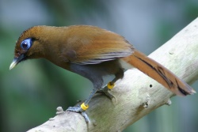
竹鳥
珍貴稀有保育類野生動物
羽色橄欖褐色。眼周圍藍色。腹部鉛色。下覆羽白色。
通常小群在密林底層活動，甚少出現在空礦處。鳴叫聲頗有變化，通常會圓潤的喉音，有時會模仿其他鳥類的叫聲。

Slide 4
資料來源
石虎http://newweb.zoo.gov.tw/Pager/Show/ZooData_Index_Show.aspx?Animal_ID=10
竹鳥
http://newweb.zoo.gov.tw/Pager/Show/ZooData_Index_Show.aspx?Animal_ID=328

